Slide 1
Análise e Desenvolvimento de Sistemas
Banco de Dados
Silvio Hirayama
profsilvio.hirayama@fiap.com.br

Slide 2


O que é um Banco de Dados?
Local(dispositivo) para armazenar diferentes tipos de dados / informações
Basicamente é uma coleção de informações organizadas de modo que possam ser entendidas e facilmente acessadas, gerenciadas e atualizadas

Slide 3
Para que serve um Banco de Dados?
Um banco de dados serve, justamente, para que as informações possam ser registradas e armazenadas de maneira persistente, segura, organizada e padronizada
Vantagens
Agiliza o Acesso às Informações
Reduz a Redundância
Evita Inconsistências
Garantem mais Segurança
Facilita o Gerenciamento

Slide 4

O que significa SQL?
Significa Structure Query Language; É um tipo de linguagem de consulta que é amplamente utilizada para executar operações usando bancos de dados relacionais.

Slide 5





O que é um SGDB(Sistema Gerenciador de Banco de Dados)
SW / Interface que utilizamos para criar, editar, armazenar e recuperar dados em tabelas
?
Qual o melhor ?

Slide 6
Entidade → Tabela
Atributos → Colunas
Entidade é aquele objeto existente no mundo real, com uma identificação distinta e significado próprio. São as coisas que existem no negócio, ou ainda, que descrevem o negócio em si. Se algo existe e proporciona algum interesse em manter dados sobre ele, isto caracteriza como uma Entidade do negócio.
Desta forma, podemos dizer que uma entidade será uma tabela em nosso banco de dados. Na verdade quando identificamos todas as entidades, estaremos definindo quais serão as tabelas que teremos que criar em nosso banco de dados.
São propriedades (características) que identificam as entidades. Uma entidade é representada por um conjunto de atributos
Ex.: Nome, endereço, telefone e cidade, por exemplo, são atributos da entidade Clientes. Enquanto que salário, cargo e departamento são atributos da entidade funcionários.
Resumindo
É o objeto o qual você quer guardar algum tipo de informação
Ex.:
Aluno
Funcionário
Departamento
etc...
Resumindo
É o tipo de informação que você quer guardar daquele objeto(Entidade)
Ex.:
Aluno → Matricula, Nome, CPF...
Funcionário → Nome, CPF, Estado Civil...
Departamento → Nome Depto, Andar...
etc...

Slide 7
Exemplo: Entidade e Atributos
Representação Gráfica
TB_ALUNO
Representação consultando a tabela no Banco de Dados
matricula
nome
sobrenome
sexo
telefone
endereco
cidade
estado
cep
TB_ALUNO
matricula | nome | sobrenome | sexo | telefone | endereco | cidade | estado | cep
1 | Joao | Souza | M | 11911111111 | Rua 1 | SP | SP | 00000-001
2 | Maria | Silva | F | 11922222222 | Rua 2 | SP | SP | 00000-002
3 | Jose | Andrade | M | 11933333333 | Rua 3 | SP | SP | 00000-003

Slide 8
Modelagem
Os modelos de dados são ferramentas que permitem demonstrar como serão construídas as estruturas de dados que darão suporte aos processos de negócio, como esses dados estarão organizados e quais os relacionamentos que pretendemos estabelecer entre eles
Resumindo: É desenhar a estrutura de como as informações do seu sistema será armazenado no banco
A principal ferramenta do modelo é sua representação gráfica, o Diagrama Entidade Relacionamento.
Normalmente o modelo e o diagrama são conhecidos por suas siglas: MER e DER
A regra de ouro que devemos observar no projeto de um banco de dados baseado no Modelo Relacional de Dados é a de "não misturar assuntos em uma mesma Tabela"

Slide 9
Tipos de Modelagem
Modelo Conceitual:
A modelagem conceitual é a forma mais natural dos fatos e estão mais próximas da realidade do ambiente do cliente. No modelo conceitual o cliente deverá ser envolvido a fim de obter o levantamento de dados que darão suporte à construção de todo o modelo.
É construído através de um diagrama em blocos que demonstra as relações entre as entidades e seus atributos.
Modelo Lógico:
A modelagem lógica consiste em determinar as Tabelas, seus atributos e ainda as Chaves Primárias e Estrangerias bem como seus relacionamentos.
Modelo Físico:
A modelagem Física consiste na escolha de um SGBD para a criação do projeto (Modelagem Lógica) do sistema.
É o script para se criar toda a estrutura de objetos que vai armazenar os dados do seu sistema no SGBD escolhido

Slide 10
Modelagem Conceitual
o id_aluno
o id_curso
o nome_aluno
o nome_curso
FAZ
ALUNO
N
N
CURSO
1
1
N
CONTATO
o telefone
1
LOGIN
o email
o senha
o turno
TB_ALUNO
TB_TURMA
FAZ(tb_aluno x tb_curso)
TB_CURSO
(PK) id_aluno INT NOT NULL
nome_aluno VARCHAR(100)
Idade_aluno INT
(FK) id_aluno INT NOT NULL
(FK) id_curso INT NOT NULL
ano INT
semestre SMALLINT
(PK) id_curso INT NOT NULL
nome_curso VARCHAR(100)
Modelagem
Lógica
TB_CONTATO
TB_LOGIN
(PK) Id_contato INT NOT NULL
(FK) id_aluno INT NOT NULL
telefone INT
email VARCHAR(50)
(PK/FK) id_aluno INT NOT NULL
senha VARCHAR(100)
turno VARCHAR(15)

Slide 11
CREATE TABLE tb_aluno
(
id_aluno NUMBER NOT NULL,
nome_aluno VARCHAR2 (100)
);
ALTER TABLE tb_aluno ADD CONSTRAINT tb_aluno_pk PRIMARY KEY (id_aluno);
CREATE TABLE tb_curso
(
id_curso NUMBER NOT NULL,
nome_curso VARCHAR2(100)
);
ALTER TABLE tb_curso ADD CONSTRAINT tb_curso_pk PRIMARY KEY ( id_curso );
CREATE TABLE tb_aluno_curso
(
id_aluno NUMBER NOT NULL,
id_curso NUMBER NOT NULL,
ano NUMBER,
semestre NUMBER
);
ALTER TABLE tb_aluno_curso
ADD CONSTRAINT id_aluno_fk FOREIGN KEY (id_aluno)
REFERENCES tb_aluno (id_aluno);
ALTER TABLE tb_aluno_curso
ADD CONSTRAINT id_curso_fk FOREIGN KEY (id_curso)
REFERENCES tb_curso (id_curso);
Modelagem
Física

Slide 12
Atividade
Criar uma Modelagem Conceitual para um Sistema de Pizzaria, Identificando as Entidades e seus Atributos

Slide 13
Cardinalidade
A cardinalidade expressa o número de ocorrências de determinada entidade associada a uma ocorrência de outra entidade através do relacionamento.
1:1
1:N
o id_aluno
o id_aluno
o telefone
o nome_aluno
o senha
o nome_aluno
o email
ALUNO
1
1
LOGIN
ALUNO
1
N
CONTATO
N:N
o id_aluno
o id_curso
o nome_aluno
o nome_curso
FAZ
ALUNO
N
N
CURSO

Slide 14
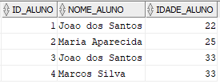

Cardinalidade - Exemplos
1:1
TB_ALUNO
TB_LOGIN
(PK) id_aluno INT NOT NULL
nome_aluno VARCHAR(100)
(PK/FK) id_aluno INT NOT NULL
senha VARCHAR(100)
turno VARCHAR(15)
Por conta do campo ID_ALUNO da tabela TB_LOGIN ser PK, não permite duplicidade e por ser também FK só vai permitir cadastrar Logins de Alunos que existam na TB_ALUNO, ou seja, não vai ser permitido cadastrar um login sem referenciá-lo a um Aluno válido(que exista na TB_Aluno)
Em casos assim, também é possível consolidar tudo na tabela TB_ALUNO, ou seja, criar os campos senha e turno que estão na TB_LOGIN na TB_ALUNO.

Slide 15
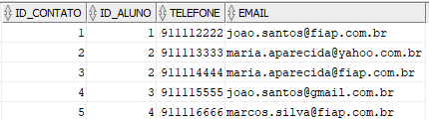
Cardinalidade - Exemplos
1:N
TB_ALUNO
TB_CONTATO
(PK) id_aluno INT NOT NULL
nome_aluno VARCHAR(100)
(PK) Id_contato INT NOT NULL
(FK) id_aluno INT NOT NULL
telefone INT
email VARCHAR(50)
Cada Aluno pode ter 1 ou vários contatos, como por exemplo a Maria Aparecida

Slide 16
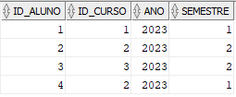

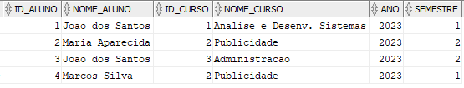
Cardinalidade - Exemplos
N:N
TB_ALUNO
TB_TURMA
TB_CURSO
(PK) id_aluno INT NOT NULL
nome_aluno VARCHAR(100)
Idade_aluno INT
(FK) id_aluno INT NOT NULL
(FK) id_curso INT NOT NULL
ano INT
semestre SMALLINT
(PK) id_curso INT NOT NULL
nome_curso VARCHAR(100)
Para comportar um relacionamentos N:N, se faz necessário uma tabela Intermediária/Associativa → TB_TURMA.
Resultado de uma consulta relacionando os dados das 3 tabelas

Slide 17
Cardinalidade N:N – Modelo Conceitual vs Modelo Lógico
N:N - Conceitual
o id_aluno
o id_curso
o nome_aluno
o nome_curso
FAZ
ALUNO
N
N
CURSO
N:N - Lógica
TB_TURMA
FAZ(tb_aluno x tb_curso)
TB_CURSO
TB_ALUNO
1
N
(FK) id_aluno INT NOT NULL
(FK) id_curso INT NOT NULL
ano INT
semestre SMALLINT
1
(PK) id_aluno INT NOT NULL
nome_aluno VARCHAR(100)
Idade_aluno INT
N
(PK) id_curso INT NOT NULL
nome_curso VARCHAR(100)
No nível Conceitual o relacionamento N:N é demonstrado explícitamente em cada lado da Entidade.
No nível Lógico o relacionamento N:N é demonstrado através da tabela Associativa onde o relacionamento desta com as que ela referencia é sempre 1:N e N:1.
Essa Estrutura fica muito claro por conta da utilização das Chaves Primárias(PK) e Estrangeiras(FK), onde o registro da tabela com a PK não se repete, enquanto que os registros na tabela(Associativa) com FKs podem se repetir, perfazendo assim o relacionamento 1:N e N:1.

Slide 18
Atividade 2
Com base no exercício anterior, criar os relacionamentos entre as Entidades e definir a Cardinalidade

Slide 19
TB_ALUNO
(PK) id_aluno INT NOT NULL
nome_aluno VARCHAR(100)
idade_aluno VARCHAR(100)
Constraints - Chaves
Implementa restrições(constraints) que garantem a unicidade e/ou integridade referencial dos dados
PK – Primary Key
A chave primária é o conceito mais básico relacionado à organização em um banco de dados. Toda tabela possuirá uma, e somente uma, chave primária. Essa chave é utilizada como identificador único da tabela, sendo representada por aquele campo (ou campos) que não receberá valores repetidos.
Características que deve ser levada em consideração ao definir uma chave PK:
Cada tabela possui somente uma chave primária;
Chaves primárias não podem ser nulas(ou seja, precisa que o(s) campo(s) seja(m) preenchidos com algum valor);
Normalmente, chaves primárias são incrementadas automaticamente, ou seja, não há necessidade de passarmos esse valor em um INSERT.
É a chave de referência para outras tabelas num relacionamento.

Slide 20
TB_ALUNO
TB_CONTATO
(PK) id_aluno INT NOT NULL
nome_aluno VARCHAR(100)
idade_aluno VARCHAR(100)
(FK) id_aluno INT NOT NULL
telefone INT
email VARCHAR(50)
Constraints - Chaves
Implementa restrições(constraints) que garantem a unicidade e/ou integridade referencial dos dados
FK – Foreign Key
Chave estrangeira (foreign key) é o campo que estabelece o relacionamento entre duas tabelas. Assim, uma coluna corresponde à mesma coluna que é a chave primária de outra tabela
Características:
É possível ter mais de uma (ou nenhuma) FK em uma tabela
Pode-se definir como obrigatório o preenchimento da coluna com FK, ou seja, evita registros órfãos, garantindo assim a integridade das informações

Slide 21
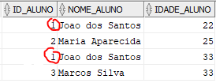

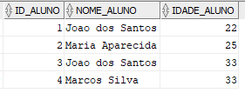

Importância das Chaves - 1
Sem Chaves
Com Chaves
TB_ALUNO
TB_CONTATO
TB_ALUNO
TB_CONTATO
id_aluno INT NOT NULL
nome_aluno VARCHAR(100)
idade_aluno VARCHAR(100)
id_aluno INT NOT NULL
telefone INT
email VARCHAR(50)
(PK) id_aluno INT NOT NULL
nome_aluno VARCHAR(100)
idade_aluno VARCHAR(100)
(FK) id_aluno INT NOT NULL
telefone INT
email VARCHAR(50)
Ex.: Quero casdastrar um contato para o João dos Santos que tem 33 anos.
Como garantir que o contato que estou cadastrando do João dos Santos pertence ao que tem 33 anos como requerido?
Dessa maneira conseguimos garantir que o contato cadastrado pertence ao aluno que queríamos, pois não há outro registro igual
* Aqui vemos a importância do Identificador único, desse modo, sempre iremos conseguir referenciar/relacionar ao registro correto.

Slide 22



Importância das Chaves - 2
Sem Chaves
Com Chaves
TB_ALUNO
TB_CONTATO
TB_ALUNO
TB_CONTATO
id_aluno INT NOT NULL
nome_aluno VARCHAR(100)
idade_aluno VARCHAR(100)
id_aluno INT NOT NULL
telefone INT
email VARCHAR(50)
(PK) id_aluno INT NOT NULL
nome_aluno VARCHAR(100)
idade_aluno VARCHAR(100)
(FK) id_aluno INT NOT NULL
telefone INT
email VARCHAR(50)
Se tentarmos inserir um registro que já existe na TB_ALUNO, tomamos um erro, garantindo assim a unicidade:
Não é possível garantir a unicidade na TB_ALUNO, ou seja, temos registros duplicados/redundantes.
Posso ter registros órfãos na TB_CONTATO, veja, foi cadastrado um contato para o aluno ID_ALUNO 10 que não existe na TB_ALUNO.
Se tentarmos inserir um registro na TB_CONTATO onde o ID_ALUNO não exista na TB_ALUNO, tomamos um erro, garantindo assim a Integridade Referencial:

Slide 23
Data Types
Tipos de dados são estruturas que cada SGBD utiliza para definir como os dados serão armazenados internamente.
A ANSI (American National Standards Institute) determina os tipos de dados que todos os SGBD´s devem possuir, porém cada SGBD pode utilizar o nome que achar apropriado/necessário ao tipo de dado e referenciá-lo ao tipo de dado determinado pela ANSI.
Os tipos de dados podem variar conforme a versão do SGBD.
O limite (tamanho/abrangência) de cada tipo de dado em cada SGBD pode variar conforme a determinação do fabricante e versão utilizada.

Slide 24
Data Types Oracle
CREATE TABLE tb_aluno
(
id_aluno NUMBER NOT NULL,
nome_aluno VARCHAR2 (50) ,
data_matricula DATE
);
Resumo dos mais utilizados:
Tipos String
Tipos Numéricos
Tipos Data
CHAR(4000)
VARCHAR2(4000)
INT
NUMBER(38)
NUMBER(p,s)
DATE
TIMESTAMP
Armazena Letras
CHAR(XXX) → Armazena conjunto de caracteres de tamanho fixo, ou seja, vai sempre deixar alocado o espaço XXX de caracteres/bytes, mesmo se não for todo utilizado.
VARCHAR(XXX) → Vai alocar o espaço conforme a necessidade até o valor máximo definido(XXX).
1 caractere = 1 byte
Ex.:
CHAR(10) → vai alocar 10 caracteres, utilizando ou não.
VARCHAR(10) → vai alocar até 10 caracteres.
Armazena Números
NUMBER(p,s) → precisão (p) e escala(s).
A precisão varia de 1 a 38 e a escala pode ser -84 a 127.
Ex.:
NUMBER → 1000000
NUMBER(7,2) → 55555.22
Armazena Datas
Suporta valores de data de 1º janeiro de 4712 A.C. a 31 dezembro de 9999 A.D.
Ex.:
DATE → 03-AUG-22
TIMESTAMP → 03-AUG-22 10.53.16.000000000 AM
Outros: NCHAR, NVARCHAR, FLOAT, BLOB, CLOB etc…

Slide 25
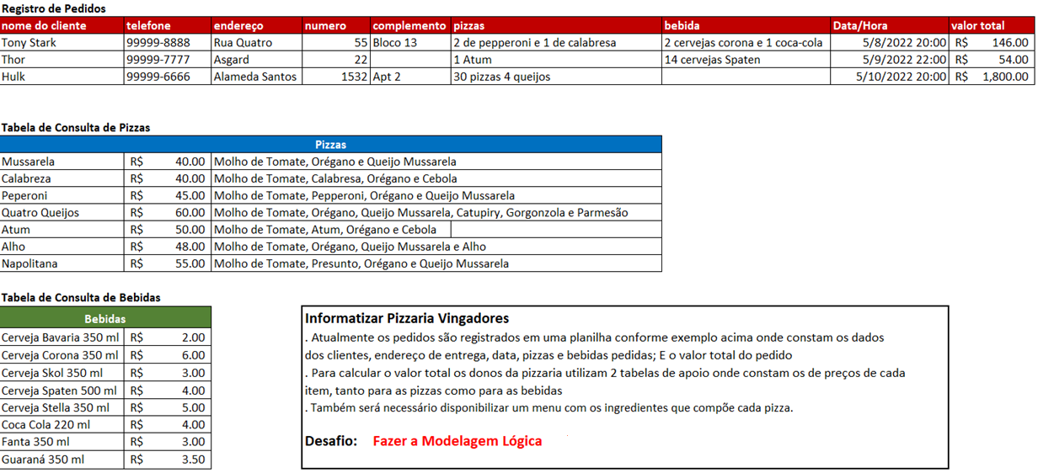
Desafio 1: Informatizar Pizzaria
Fazer a Modelagem Conceitual e Lógica

